Slide 1


物联网网关轻量级认证和加密技术研究
答辩人：郑智聪 指导老师：郭本振

Slide 2
01
选题背景与意义
目 录
02
研究方法与思路
CONTENTS
03
研究成果与应用
04
相关建议与总结

Slide 3

01
PART
选题背景与意义

Slide 4
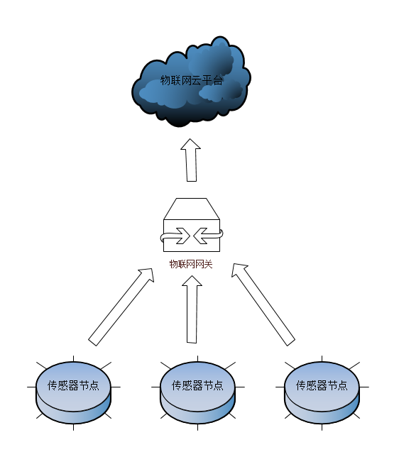
选题背景
在物联网蓬勃发展的同时，出现了很多针对物联网的攻击事件，人们越来越关注物联网系统的安全问题。据Gartner调查，全球近20%的单位和部门，近年来遭受过物联网攻击。
一般的物联网体系主要由应用层、传输层、感知层组成。传输层和应用层可以在现有的、成熟的架构基础上运作实施，这两层的安全保护都有成熟的认证体系，而对于感知层，因为硬件资源受限、传感器节点分布较广泛等特点，现有的安全技术无法很好地实施，迫切需要一种轻量级的认证和加密体系。

Slide 5
研究意义
对称加密算法
物联网设备特点
解决的痛点问题
在一般的物联网系统中，通常使用AES,DES等对称加密算法，但是对称加密算法又存在着密钥泄露的风险
物联网嵌入式设备有着受限的资源，严苛的工作环境等特点，使用RSA等非对称加密算法的话，大大影响传感器的工作效率
在保障安全性的基础上，需要尽量降低带宽、内存等资源的占用，提高密钥协商和加密解密的效率

Slide 6
02
PART
研究方法与思路

Slide 7
研究方法
物联网安全问题
设计方案并编码实现
根据物联网的架构及物联网的特点,分别从终端设备、传感器网络、通信网络、物联网应用、控制管理等角度详细分析物联网中可能出现的安全问题
基于加密算法，设计出具体的秘钥协商、数字签名、加密解密的方案
01
02
03
04
分析物联网特点
加密算法
分析物联网的产生及研究现状,基于移动通信网络承载物联网通信的物联网架构,总结归纳物联网不同于现有通讯网络的特点
学习ECC椭圆曲线算法和AES128算法的原理，以及算法的相关应用

Slide 8
研究思路
系统架构
整个系统由三个部分组成，分别为服务端，网关客户端和Web客户端
技术路线
基于椭圆曲线ECC的数字签名(ECDSA)和密钥协商(ECDH)算法
AES-128算法加密传输数据
核心功能
秘钥协商、数字签名、加密解密、心跳管理、密钥管理
系统测试
从实现的功能和系统性能两个方面，设计了测试用例，对系统进行了全面的测试。

Slide 9
03
PART
研究成果与应用

Slide 10
研究成果与应用
算法可行性
轻量级认证加密方案
高性能
容易扩展
验证了基于椭圆曲线ECC的数字签名(ECDSA)和密钥协商(ECDH)算法，以及AES-128算法组合使用的可行性
本设计可以作为一个高性能、轻量级的物联网认证与加密方案，该算法运行时占用资源较少，适合在嵌入式设备上运行，对具体的业务逻辑影响较小。
对系统进行了全面的测试，在单机部署的情况下，合适的并发连接数在300左右
使用开源的Netty通信框架，支持非阻塞、IO多路复用的通信模型，且封装较好，扩展功能简单

Slide 11
04
PART
论文总结与不足之处

Slide 12
论文总结
椭圆曲线
对称加密与非对称加密
数字签名
密钥管理
秘钥协商
本文研究了在农业物联网的环境下，基于椭圆曲线ECC和AES128的物联网网关轻量级认证与加密方案 。实现了物联网网关与云服务器之间进行密钥协商、非阻塞、IO多路复用的通信模型、数字签名、心跳管理、密钥刷新等功能。可以作为一个高性能、轻量级的物联网认证与加密方案，该算法运行时占用资源较少，适合在嵌入式设备上运行，对具体的业务逻辑影响较小

Slide 13
不足之处
1
定时任务自动刷新秘钥
2
再实际的嵌入式设备上实现网关的逻辑
不足
3
接入移动客户端，加入节点远程控制、数据监测等功能
4
使用流式计算等大数据技术进行数据清洗

Slide 14
THANKS
请各位恩师多多指正

